Slide 1

무슬림 관광 활성화 방안
: 코로나, 위기를 기회로
문화관광 빅 데이터 분석대회
Data 265

Slide 2

INDEX
01. 연구배경
2. 배경설명
3. 배경설명
4. 배경설명
5. 배경설명
6. 배경설명

Slide 3
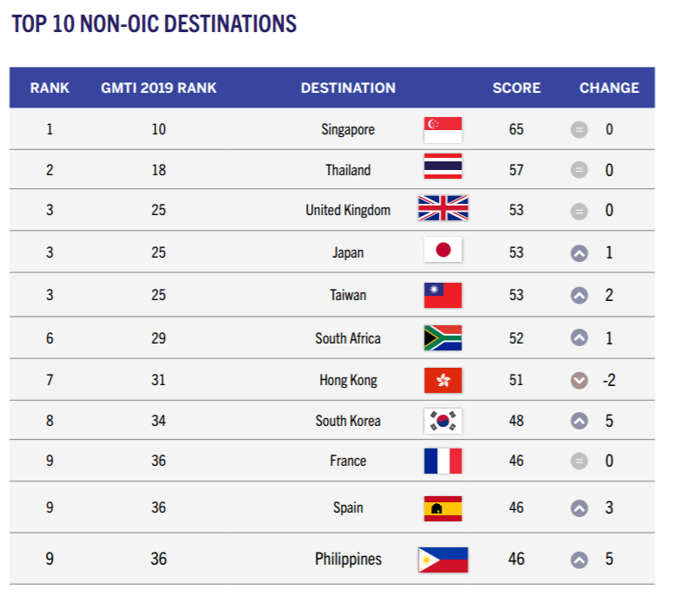
01. 연구배경 – 주제 선정이유
2019년 무슬림들이 여행한 비 이슬람권 국가 8위
2018년 비교, 5순위 상승
출처 : GMTI 2019 (Global Muslim Travel Index)
- Mastercard-CrescentRating

Slide 4


01. 연구배경 – 주제 선정이유
코로나19(COVID-19)에 따른 인바운드(외국인의 국내여행) 관광 침체 장기화
그러나 코로나 이후 인바운드 관광의 조기 정상화를 위한 사전 대비 전략 필요

Slide 5
01. 연구배경
2019년 무슬림들이 여행한 비 이슬람권 국가 8위
2018년 비교, 5순위 상승
출처 : GMTI 2019 (Global Muslim Travel Index)
- Mastercard-CrescentRating

Slide 6
01. 연구배경
출처 : GMTI 2019 (Global Muslim Travel Index)
- Mastercard-CrescentRating
2019년 무슬림들이 여행한 비 이슬람권 국가 8위
2018년 비교, 5순위 상승
중동 지역의 외래 관광객 지속적 증가

Slide 7
01. 연구배경
무슬림의 한국 여행 수요 증가
인바운드 관광 시장 다변화 필요
중동국가 :
시장 규모는 작지만 높은 수익성
분석 목표 : 코로나 이후 중동 국가 관광객 유치 활성화를 위한 대비 전략 필요
무슬림 관광객의 1인당 평균 지출액 규모 > 전체 관광객의 1인당 평균 지출액 규모

